Slide 1
中裕新藥股份有限公司
(TaiMed Biologics, Inc.)
2018年12月5日

Slide 2
2019年重要研發營運目標
Trogarzo 近期向歐洲藥品管理局(EMA)提出藥證申請
同意可採加速審查
同意可延遲兒童用藥臨床試驗
Trogarzo將以IV Push新劑型在美國執行臨床試驗，(2019 Q1)，完成後以Label extension方式申請上市
TMB-365 將與美國FDA舉行 Pre IND會議，確認後進行臨床一期試驗 (2019 Q1)
Bi-specific 將開始執行臨床一期試驗（2019 Q1)
TMB-607持續進行臨床一期試驗

Slide 3
Trogarzo市場銷售
依照行銷夥伴Theratechnologies公司11月公司簡報
美國地區公私立保險涵蓋率已達80％
相關銷售佈局及進度狀況
上市銷售初期一、兩年較原先預期成長速度緩慢，但四、五年後銷售高峰預期目標並未改變。美國地區銷售高峰長期使用人數目標為5,000人。
依照行銷夥伴Theratechnologies公司10月法說會資訊，
短期而言，Trogarzo上市一年後銷售將超過其產品EGRIFA。
長期而言，Trogarzo銷售金額將是EGRIFA的五倍
Years post-launch

Slide 4
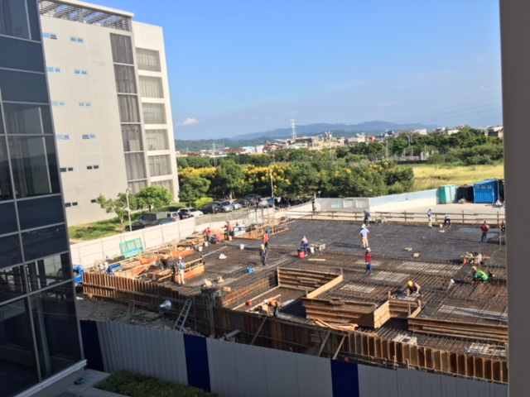
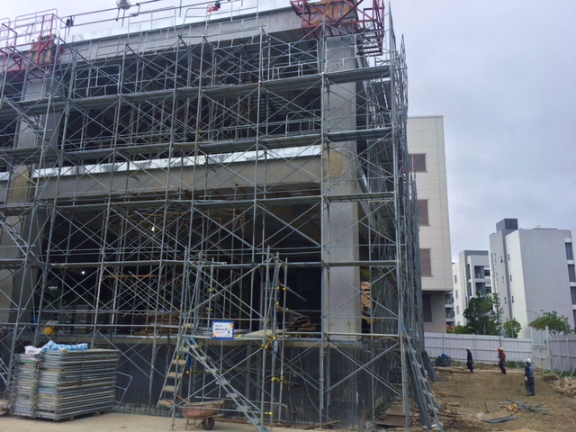
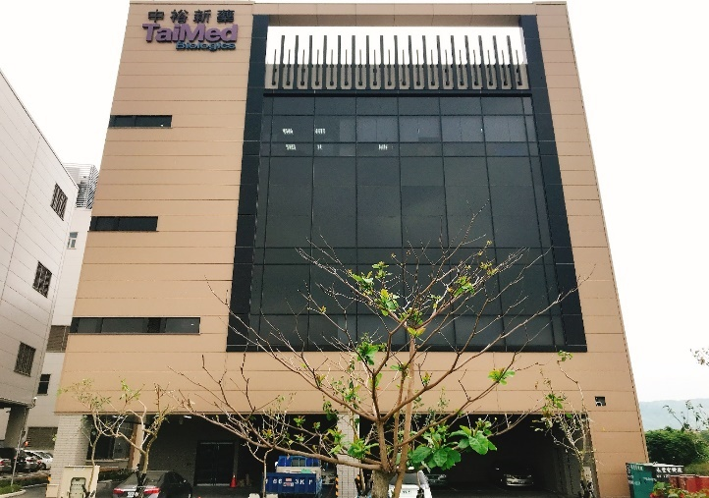
竹北廠進度
2017年6月進行動土典禮。
2017年11月完成上樑典禮。
2018年2月正式取得建物使用執照。
2018年3月開始進行製程區域的機電及內裝工程。總投資金額為新台幣10億元。
預計製程區域將於2019年初正式完工。
9/2017
10/2017
4/2018

Slide 5
第二委外生產計劃
考慮未來美國、歐洲或其他地區Trogarzo銷售之長期供應，以及生產成本競爭力之考量，現已規劃進行第二 個委外生產 CMO計劃，將於適當時機公布。

